Slide 1
Прямая на плоскости
Государственное автономное профессиональное образовательное учреждение Краснодарского края
«Новороссийский колледж строительства и экономики»
Преподаватель: Заикина Яна Александровна

Slide 2
Общее уравнение прямой
Уравнение вида
Ах+Ву+С=0
с произвольными коэффициентами А; В; С такими , что А и В не равны нулю одновременно, называется общим уравнением прямой.
М₀(х₀; у₀ )
Если точка М₀(х₀; у₀ ) принадлежит прямой, то общее уравнение прямой превращается в тождество:

Slide 3
Теорема
Пусть задана прямая:
(1)
Вектор будет ортогонален этой прямой.
Доказательство:
Пусть некоторая точка М₀(х₀; у₀ ) принадлежит прямой:
(2)
Найдем разность уравнений (1) и (2):

Slide 4
Пусть точки М₀(х₀; у₀ ) и М (х; у ) лежат на данной прямой.
Рассмотрим векторы:
и
М (х; у )
М₀(х₀; у₀ )
Равенство представляет собой скалярное произведение этих векторов, которое равно нулю:
Таким образом, вектор перпендикулярен прямой и называется нормальным вектором прямой.
Равенство также является общим уравнением прямой с нормальным вектором

Slide 5
Пример 1. Известны точка М₁ (7;-8) и нормальный вектор прямой . Составьте уравнение прямой
1. Выбираем точку М(х;у)
2. Найдем координаты вектора М₁М:
3. Нормальный вектора n=(-2;3):
4. Подставим искомые значение в каноническое уравнение:

Slide 6
Общее уравнение прямой
Общее уравнение прямой называется полным, если все коэффициенты А, В, и С отличны от нуля.
В противном случае уравнение называется неполным.
Виды неполных уравнений:
y
1)
2)
3)
0
х
4)
5)

Slide 7
Пример 2. Лежат, ли точки А(2;5) и В(1;2,2) на линии заданной уравнением 3х-5у+8=0
Подставим в уравнение координаты точки А и получим:
3*2-5*5+8=0
6-25+8=0
-11=0.
т. А не принадлежит уравнению
Подставим в уравнение координаты точки В и получим:
3*1-5*2,2+8=0
3-11+8=0
0=0. т. В принадлежит уравнению

Slide 8
Уравнение прямой в отрезках
Рассмотрим полное уравнение прямой:
Обозначим:
Получим:
y
Уравнение в отрезках
Уравнение в отрезках используется для построения прямой, при этом a и b – отрезки, которые отсекает прямая от осей координат.
b
0
a
х

Slide 9
Пример 3. Запишите уравнение в отрезках 2х+3у-12=0, 5х-3у=-15 и начертите их
2х+3у-12=0
2х+3у=12 :12
5х-3у=-15
5х-3у=-15 : (-15)
4
6
5
-3

Slide 10
Каноническое уравнение прямой
Любой ненулевой вектор, параллельный данной прямой, называется направляющим вектором этой прямой.
Требуется найти уравнение прямой, проходящей через заданную точку М₀(х₀; у₀ ) и параллельно заданному вектору
Очевидно, что точка М (х; у ) лежит на прямой, только в том случае, если векторы
М (х; у )
и
М₀(х₀; у₀ )
коллинеарны.
По условию коллинеарности получаем:
Каноническое уравнение прямой

Slide 11
Пример 4. Составить уравнение прямой, проходящей через точку А (3;-2) и имеющий направляющий вектор .
1. Выбираем точку М(х;у)
2. Найдем координаты вектора АМ:
3. Направляющий вектора q=(-5;3):
4. Подставим искомые значение в каноническое уравнение:

Slide 12
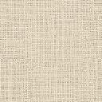
Каноническое уравнение прямой
Пусть прямая проходит через две заданные и отличные друг от друга точки: М₁(х₁; у₁ ) и М₂(х₂; у₂ ).
М₂(х₂; у₂ )
М₁(х₁; у₁ )
Тогда в качестве направляющего вектора в каноническом уравнении можно взять вектор:
Уравнение прямой, проходящей через две заданные точки

Slide 13
Пример 5. Составить уравнение прямой, проходящей через точку А (2;3) и В(7;5)
Подставим искомые значение в каноническое уравнение прямой, проходящей через две заданные точки :

Slide 14
Уравнение прямой с угловым коэффициентом
Если прямая не параллельна оси OY и имеет направляющий вектор , то угловой коэффициент k этой прямой равен тангенсу угла наклона прямой к оси OX.
y
Уравнение прямой с угловым коэффициентом
0
х
Уравнение прямой с угловым коэффициентом
= b

Slide 15
Пример 6. Прямая наклонена к оси ОХ под углом в 60⁰ и имеет начальную ординату -2. Составьте уравнение прямой.
1. Угловой коэффициент прямой:
Подставим искомые значение в уравнение прямой с угловым коэффициентом:

Slide 16
Пример 7. Прямая наклонена к оси ОХ под углом в 45⁰ и проходит через точку А(2;4). Составьте уравнение прямой.
1. Угловой коэффициент прямой:
Подставим координаты точки А(2;4) в уравнение прямой и найдем в:
Подставим искомые значение в уравнение прямой с угловым коэффициентом:

Slide 17
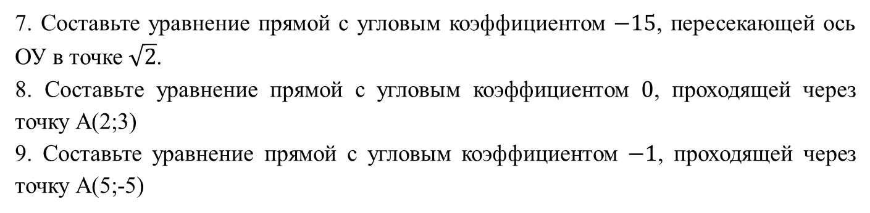
Решите задачи по теме: Прямая на плоскости
Составьте уравнение прямой, проходящей через точку В(5;3) и имеющий нормальный вектор n(5;0).
Составьте уравнение прямой, проходящей через точку С(-3;5) и имеющий нормальный вектор n(-3;2).
3. Даны точки М₁ (10;-5) и М₂ (20;25). Составьте уравнение прямой, проходящей через точку М₁ и имеющий нормальный вектор М₁М₂.
4. Даны точки М₁ (3;-3) и М₂ (5;-4). Составьте уравнение прямой, проходящей через точку М₁ и имеющий нормальный вектор М₁М₂.
5. Составьте уравнение прямой, проходящей через точку А(2;3) и имеющий направляющий вектор q(1;-4).
6. Составьте уравнение прямой, проходящей через точку А(1;0) и имеющий направляющий вектор q(5;3).
7. Составьте уравнение прямой с угловым коэффициентом $−15$, пересекающей ось ОУ в точке $\sqrt{2}$.
8. Составьте уравнение прямой с угловым коэффициентом $0$, проходящей через точку А(2;3)
9. Составьте уравнение прямой с угловым коэффициентом $−1$, проходящей через точку А(5;-5)

Slide 18



